Slide 1

САНКТ-ПЕТЕРБУРГ 2015

Slide 2
ПОВЫШЕНИЕ КАЧЕСТВА СОДЕРЖАНИЯ КАРТЫ ПРОГНОЗА НА НЕФТЬ И ГАЗ
В СОСТАВЕ КОМПЛЕКТОВ ГОСГЕОЛКАРТЫ - 1000/3 И - 200/2
НА ОСНОВЕ СОВРЕМЕННЫХ ТЕХНОЛОГИЙ ПРОГНОЗА
Ларичев А.И. (ФГУП «ВСЕГЕИ»)

Slide 3
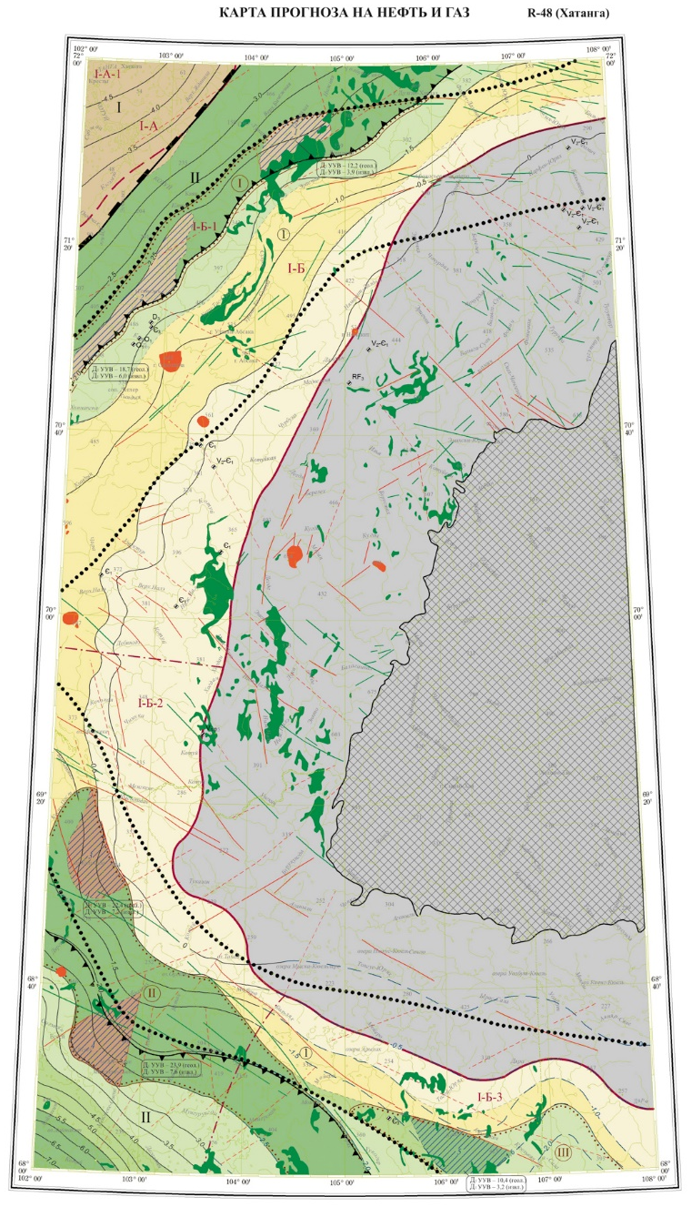
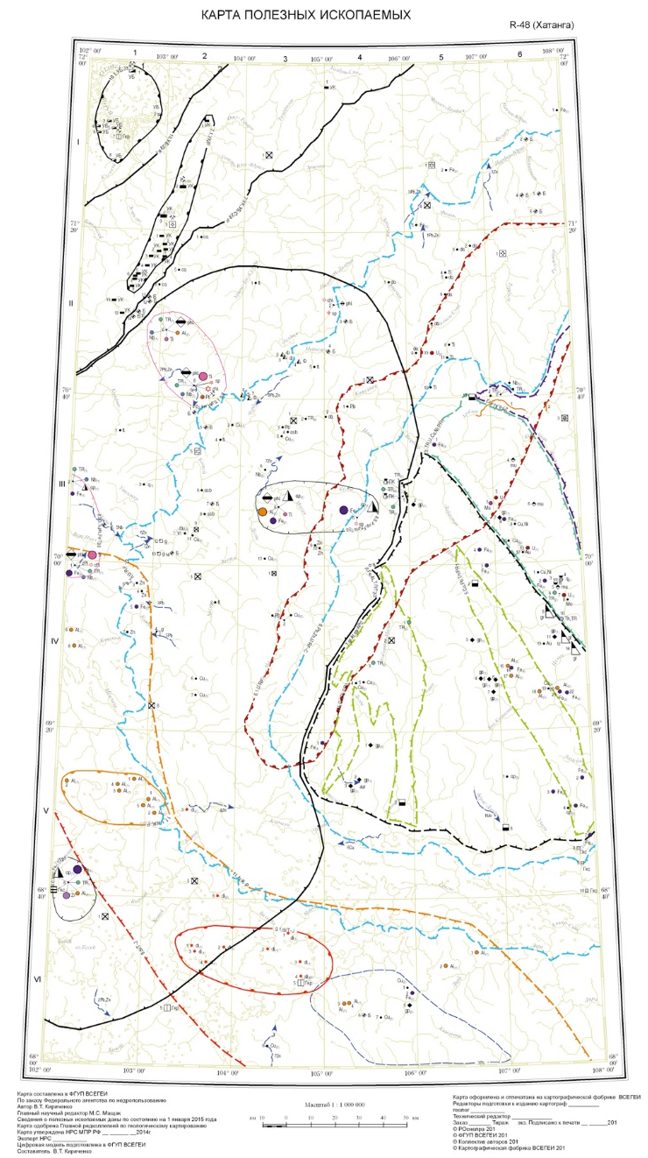
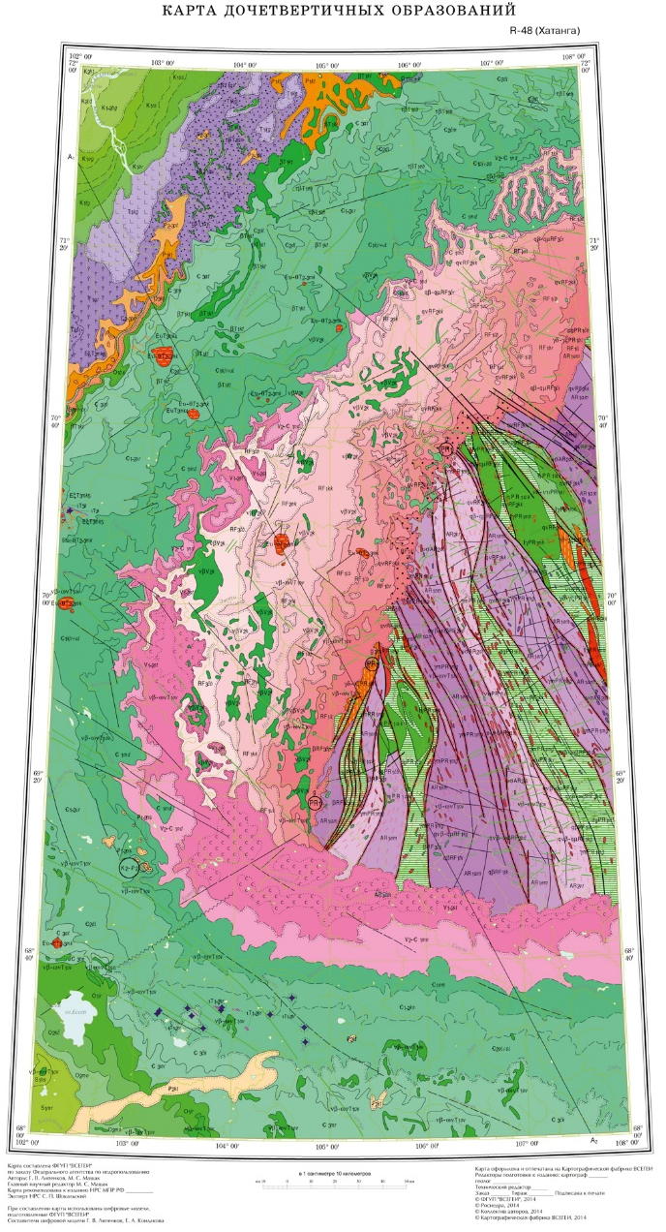
Третье поколение Госгеолкарты-1000 представляет собой геолого-картографическую информационную систему, с возможностью постоянной модернизации карт и расширением информационной емкости комплектов и должна включать в себя:
геологическую карту дочетвертичных (или донеогеновых) образований;
карту полезных ископаемых;
карту закономерностей размещения и прогноза полезных ископаемых;
карту четвертичных (неоген-четвертичных) образований;
карту прогноза на нефть и газ.

Slide 4
Карта прогноза на нефть и газ составляется с целью прогноза перспектив нефтегазоносности осадочных бассейнов и оценки начальных суммарных геологических ресурсов углеводородов (НСР УВ) по категориям, соответствующим степени изученности территории.
Она должна содержать основные сведения о характере распределения НСР УВ по площади и в разрезе погребенных толщ осадочного чехла, структуре запасов и ресурсов нефти и газа в пределах подразделений нефтегазогеологического районирования картируемой территории, а в наиболее изученных районах - о зональных и локальных объектах геологоразведочных работ на нефть и газ.

Slide 5
ОБЪЕКТЫ КАРТОГРАФИРОВАНИЯ
структурно-тектоническое районирование;
нефтегазогеологическое районирование;
территории с различной плотностью начальных геологических ресурсов УВ;
изогипсы подошвы осадочного чехла или кровли (подошвы) основного продуктивного нефтегазоносного комплекса, наиболее правильно отражающего особенности концентрации нетегазоперспективных структур;
границы и площади нефтегазоперпективных комплексов и их частей;
разрывные нарушения;
месторождения нефти и газа, нефтегазопроявления и битумопроявления
глубокие опорные, параметрические, поисковые и разведочные скважины (группы скважин), при необходимости – структурные скважины;
показательные региональные, поисковые и разведочные сейсмопрофили, при необходимости – профили и (или) площади других геофизических, геохимических методов разведки, давших положительные результаты в регионе;
подготовленные и выявленные локальные антиклинальные структуры и неантиклинальные ловушки;
геофизические, геохимические аномалии, связанные с нефтегазоносностью (аномалии типа «залежь»);
прогнозируемые перспективные на нефть и газ зоны, участки и локальные объекты с указанием типа УВ, количества прогнозных ресурсов в млн.т нефтяного эквивалента (категории D₂ D₁ С₃).

Slide 7
ПОЛОЖЕНИЕ ПОТЕНЦИАЛЬНЫХ НЕФТЕГАЗОНОСНЫХ КОМПЛЕКСОВ В СВОДНЫХ РАЗРЕЗАХ ОСНОВНЫХ ЭЛЕМЕНТОВ НГГР

Slide 8
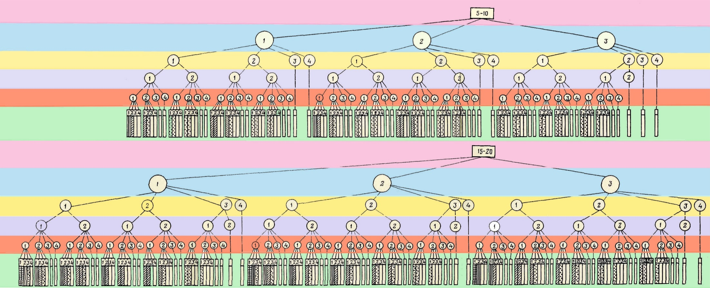
МЕТОДИКА КАЧЕСТВЕННОГО РАЗДЕЛЬНОГО ПРОГНОЗА НЕФТЕНОСНОСТИ
(КОНТОРОВИЧ А.Э., ИВЛЕВ Н.Ф., ЛАРИЧЕВ А.И., 1985 Г.)
Аккумуляционно-генерационный потенциал ОВ
Время формирования залежей
Экраны
Структуры
Влияние магматизма
на сохранность залежей
Влияние гипергенеза на
сохранность залежей

Slide 9
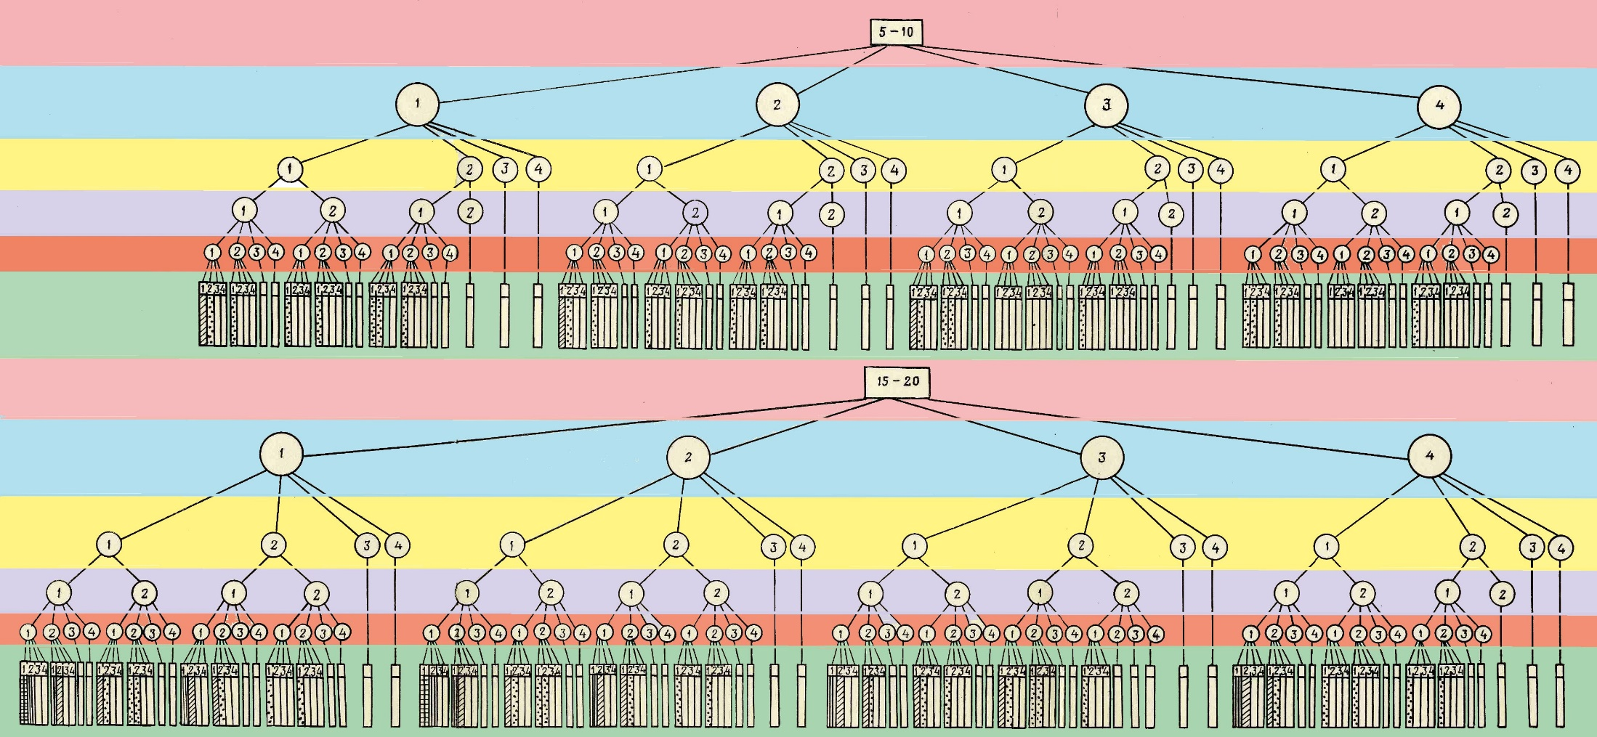
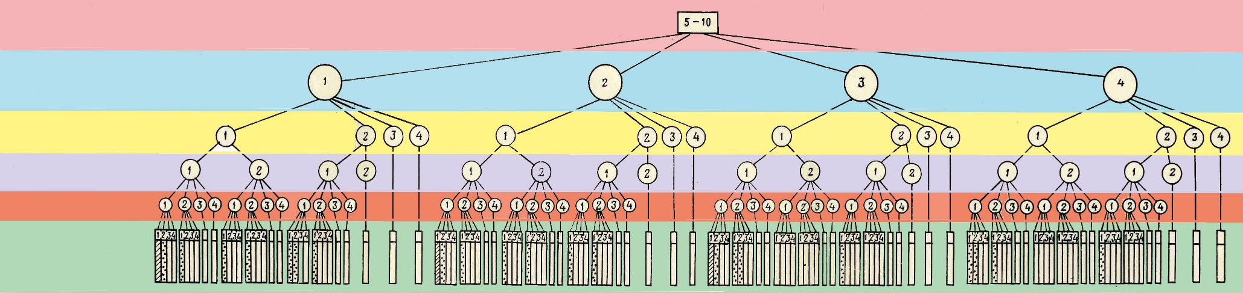
МЕТОДИКА КАЧЕСТВЕННОГО РАЗДЕЛЬНОГО ПРОГНОЗА ГАЗОНОСНОСТИ
(КОНТОРОВИЧ А.Э., ИВЛЕВ Н.Ф., ЛАРИЧЕВ А.И., 1985 Г.)
Аккумуляционно-генерационный потенциал ОВ
Время формирования залежей
Экраны
Структуры
Влияние магматизма
на сохранность залежей
Влияние гипергенеза на
сохранность залежей

Slide 10
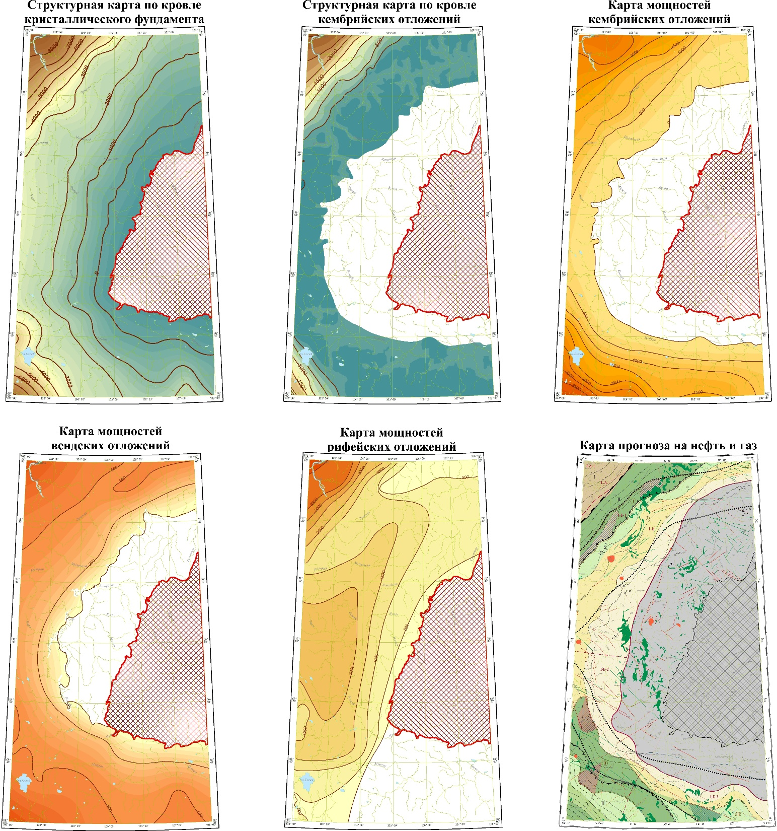

Slide 11
ПОДСЧЕТ СУММАРНЫХ ГЕОЛОГИЧЕСКИХ РЕСУРСОВ УУВ

Slide 12
Карта прогноза на нефть и газ составляется на основе анализа литературных и фондовых данных и материалов геофизических исследований (гравиразведка, магниторазведка) и собственных (сейсморазведка), а также геохимических (газовая съемка) работ, если они предусматривались техническим заданием на производство работ по созданию комплекта ГК-1000/3. При составлении КПНГ максимально используются данные глубокого бурения и геолого-геофизических исследований, прежде всего, сейсморазведочных ( МОВ, ОГТ), гравиметрических и магниторазведочных, а также материалов дистанционного зондирования и их компьютерной обработки. При выработке и уточнении нефтегазогеологического и структурно-тектонического районирования, анализе нефтегазоносных комплексов, выделении и оценке нефтегазоносности приоритетных зон нефтегазонакопления и локальных объектов используются результаты работ геологических организаций нефтегазового профиля (карты и схемы нефтегазоносных провинций, перспектив нефтегазоносности, распределения плотностей ресурсов УВ), а также Карты прогноза на нефть и газ по сопредельным листам Геолкарты 1000/3. Использованные материалы отражаются на соответствующей схеме м-ба 1:2 500 000.

Slide 13
МЕТОДЫ ИЗУЧЕНИЯ ОСАДОЧНЫХ БАССЕЙНОВ
Геофизические методы
Дистанционные методы
Геохимические
методы
Сейсморазведка
Газовая съемка
Геохимический метод пассивной адсорбции
Магниторазведка
Электроразведка
Гравиметрические
Литогеохимическая съемка
Аэросъемка
Космическая
съемка

Slide 14
МАТЕМАТИЧЕСКИЕ МЕТОДЫ, ПРИМЕНЯЕМЫЕ ПРИ ИНТЕРПРЕТАЦИИ
ГЕОЛОГО-ГЕОФИЗИЧЕСКИХ ДАННЫХ
1. Вероятностно-статистические методы:
Регрессионный
анализ
Кластеризация
(распознание образов)
Классификация
Байесовская
классификация
Линейная
классификация
Иерархические
методы
Итеративные
методы
Корреляция
Регрессия
0
2. Методы анализа данных сейсмических исследований и дистанционного зондирования:
Метод
главных
компонент
Нейронные
сети
0
0
Фрактальный
Вейвлет-анализ
Линеаментно-
спектральный
3. Моделирование осадочных бассейнов нефтегазоносных систем
Методы, используемые сотрудниками ФГУП «ВСЕГЕИ»

Slide 15
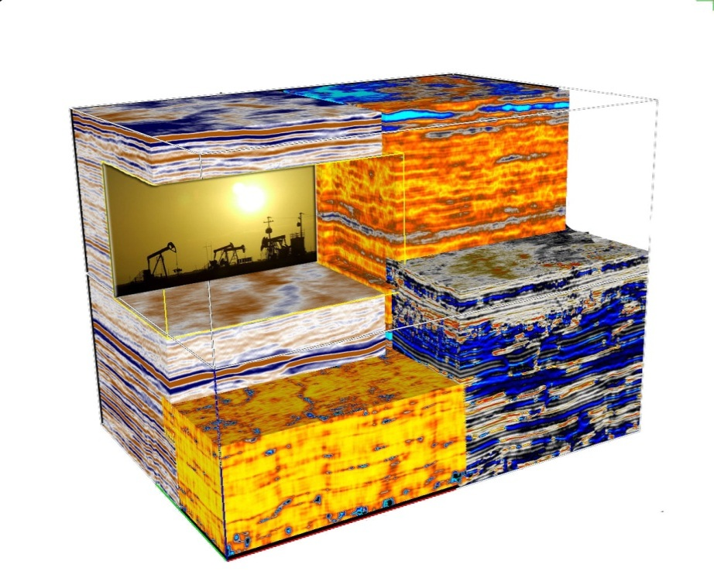
ПРОГРАММНЫЕ ПРОДУКТЫ, ИСПОЛЬЗУЕМЫЕ ДЛЯ ПОИСКА
НЕФТЕГАЗОВЫХ ЗАЛЕЖЕЙ:
The Kingdom Suite+ (США)
Geoview (CGG Veritas Hampson-Russell) (США)
Комплекс интерпретационных программ фирмы «LANDMARK» (США)
Petrel (Schlumberger)(Франция)
CubeTechnology (ВСЕГЕИ)

Slide 16
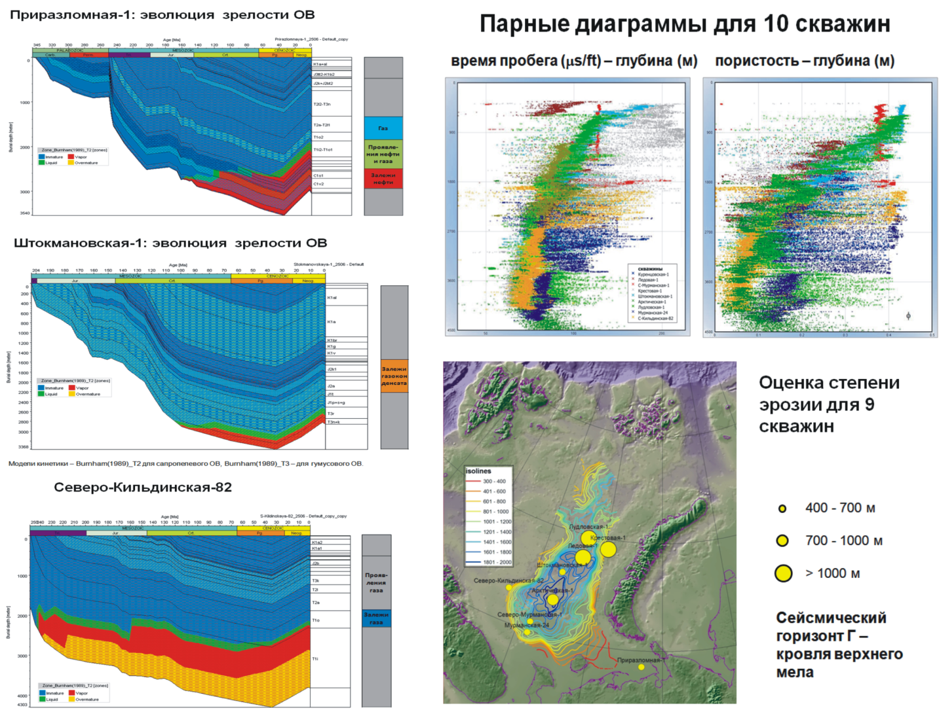
РАБОТЫ ПО ОПРЕДЕЛЕНИЮ АПЛИФТА
И ОДНОМЕРНОМУ МОДЕЛИРОВАНИЮ НГ- СИСТЕМ В ПРЕДЕЛАХ ПОИСКОВЫХ ПЛОЩАДЕЙ (1 D)

Slide 17
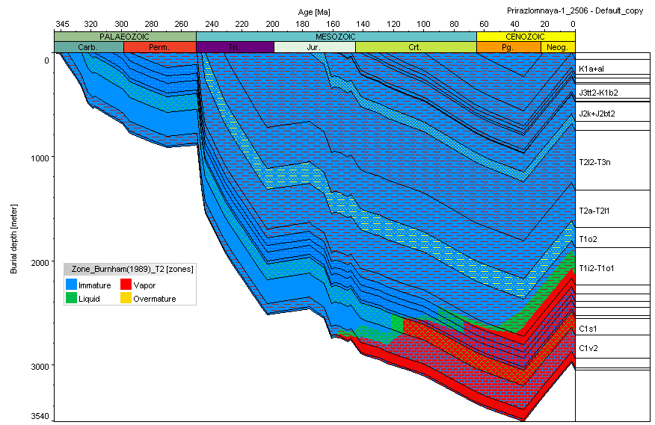
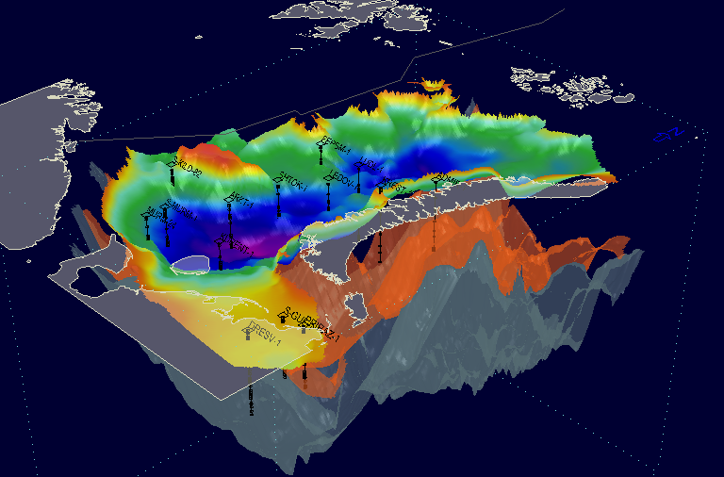
1D, 2D И 3D МОДЕЛИРОВАНИЕ ОСАДОЧНЫХ БАССЕЙНОВ
И НЕФТЕГАЗОНОСНЫХ СИСТЕМ
Одномерное моделирование погружения бассейна
и нефтегазоносных систем
Моделирование
миграции ОВ
Трехмерное моделирование погружения бассейна и нефтегазоносных систем

Slide 18
ДИНАМИЧЕСКИЕ СИСТЕМЫ
И ЗАДАЧИ ПРОГНОЗА ЗАЛЕЖЕЙ УГЛЕВОДОРОДОВ
(Фрактальный анализ)
Филатов В.В. (СНИИГИМС)

Slide 19
Одним из путей решения задачи эффективного комплексирования различных методов при решении прогнозных задач является выявление элементов внутренней упорядоченности систем (как правило, довольно однородных и слабоконтрастных).
Часто это сводится к выявлению латентной макроскопической организации сложных многокомпонентных геохимических и других аномалий, сопровождающих месторождения, что представляет исключительную важность на поисковой стадии.

Slide 20
Можно указать два пути для выделения латентных связей между различными параметрами, входящими в комплекс
1-фрактальный и вейвлет-анализ внешне хаотических систем аномалий в пространстве параметров, позволяющий выделить объекты одного масштаба для их адекватно сопоставления при комплексировании;
2-анализ совокупности данных как реализации некоторой динамической системы, дающей возможность оценить состояние такой системы, и, в зависимости от этого, пытаться дать прогнозные оценки.

Slide 21
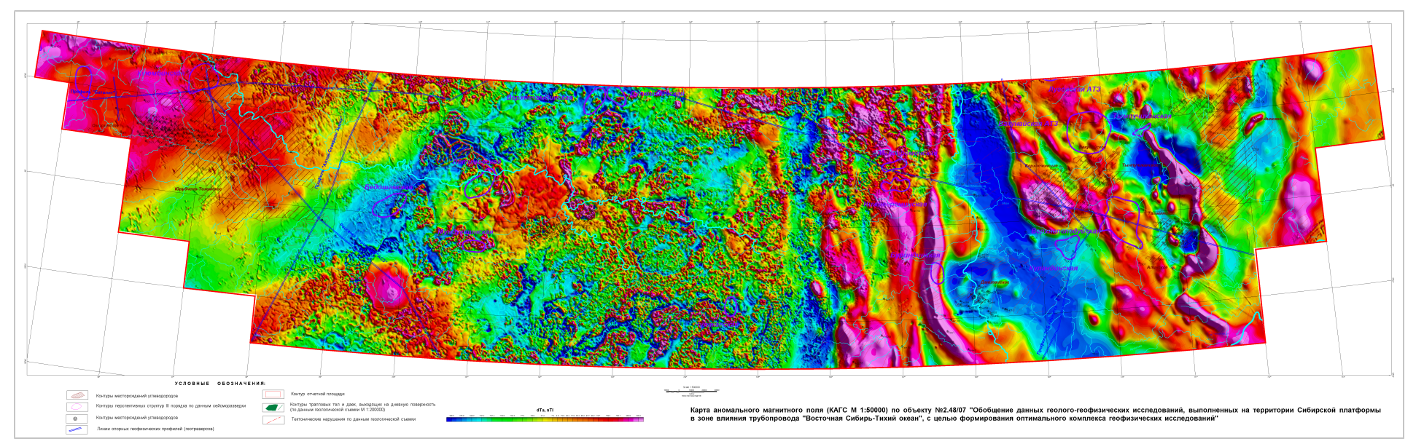
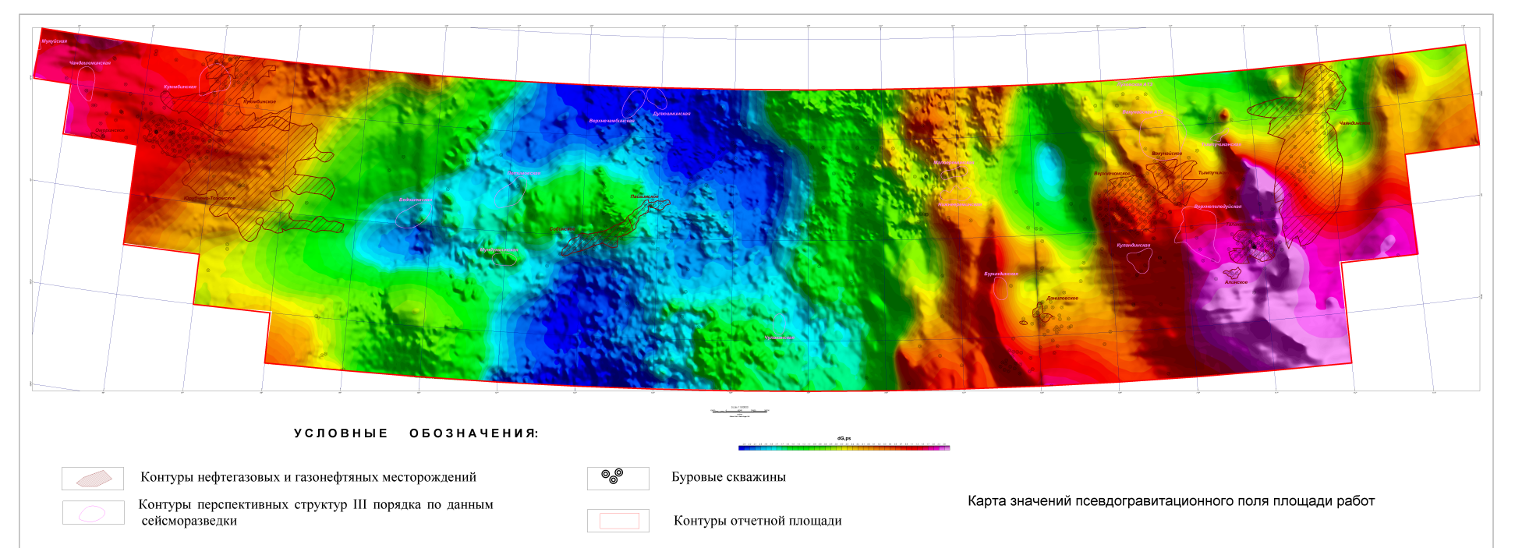

Slide 22
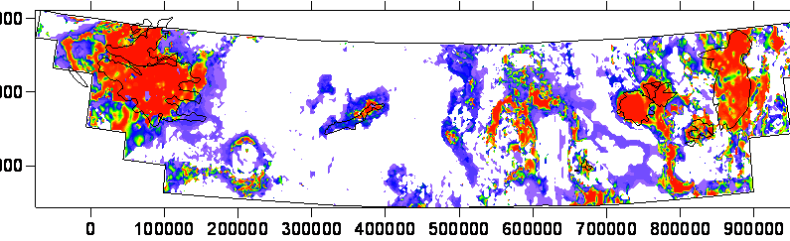
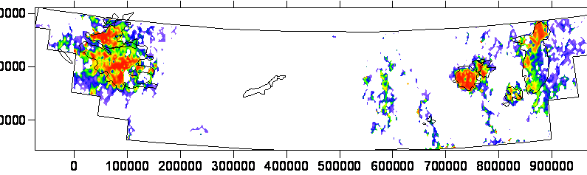
ОБЩИЙ СУММАРНЫЙ ПРОГНОЗ
ПРОГНОЗ ПО ВСЕМ ПАРАМЕТРАМ И ВСЕМ МЕСТОРОЖДЕНИЯМ НА ОСНОВЕ
НЕЙРОСЕТЕВОГО МОДЕЛИРОВАНИЯ

Slide 23
МИНИСТЕРСТВО ПРИРОДНЫХ РЕСУРСОВ РОССИЙСКОЙ ФЕДЕРАЦИИ
Федеральное государственное унитарное предприятие
Всероссийский научно-исследовательский геологический институт имени А.П. Карпинского
НОРИЛЬСКИЙ ФИЛИАЛ (ВСЕГЕИ)
ТЕХНОЛОГИЯ ПРОГНОЗИРОВАНИЯ ЗАЛЕЖЕЙ УВ
НА ОСНОВЕ КОМПЛЕКСНЫХ
АЭРОГЕОФИЗИЧЕСКИХ МЕТОДОВ
на примере Байкаловской площади
(западная часть Енисей-Хатангского прогиба)

Slide 24
РЕШАЕМЫЕ ЗАДАЧИ
Изучение особенностей строения фундамента.
Трассирование и ранжирование дизъюнктивных дислокаций. Выделение тектонических нарушений, секущих осадочный чехол.
Выделение участков, имеющих перспективы на обнаружение залежей УВ в толще осадочного чехла.
Разработка рекомендаций по направлению первоочередных поисковых работ.

Slide 25
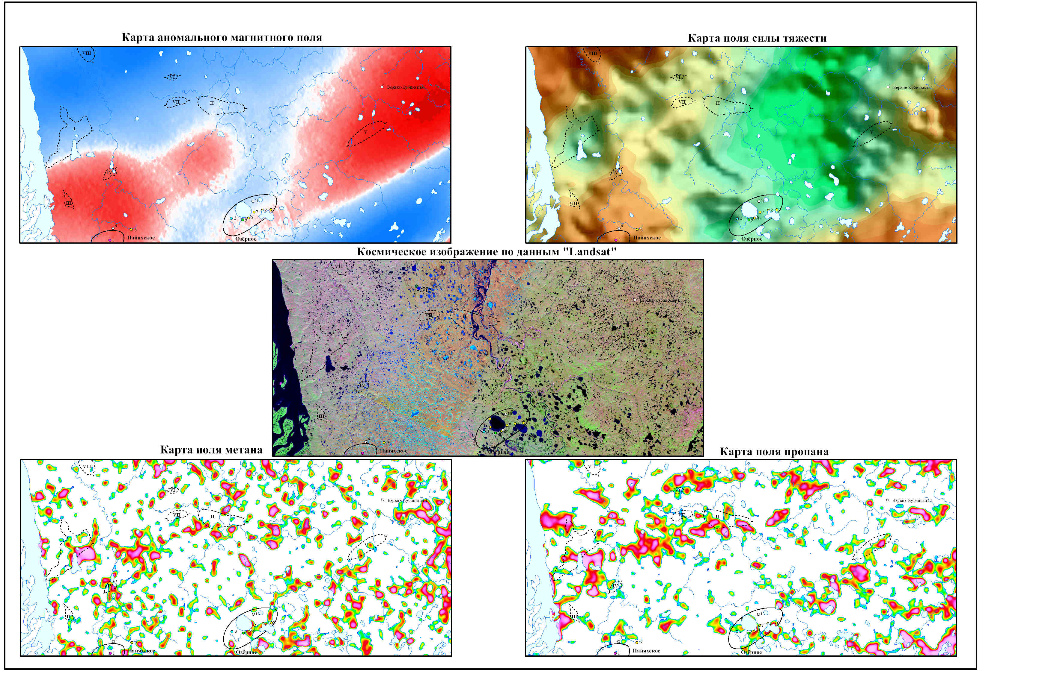
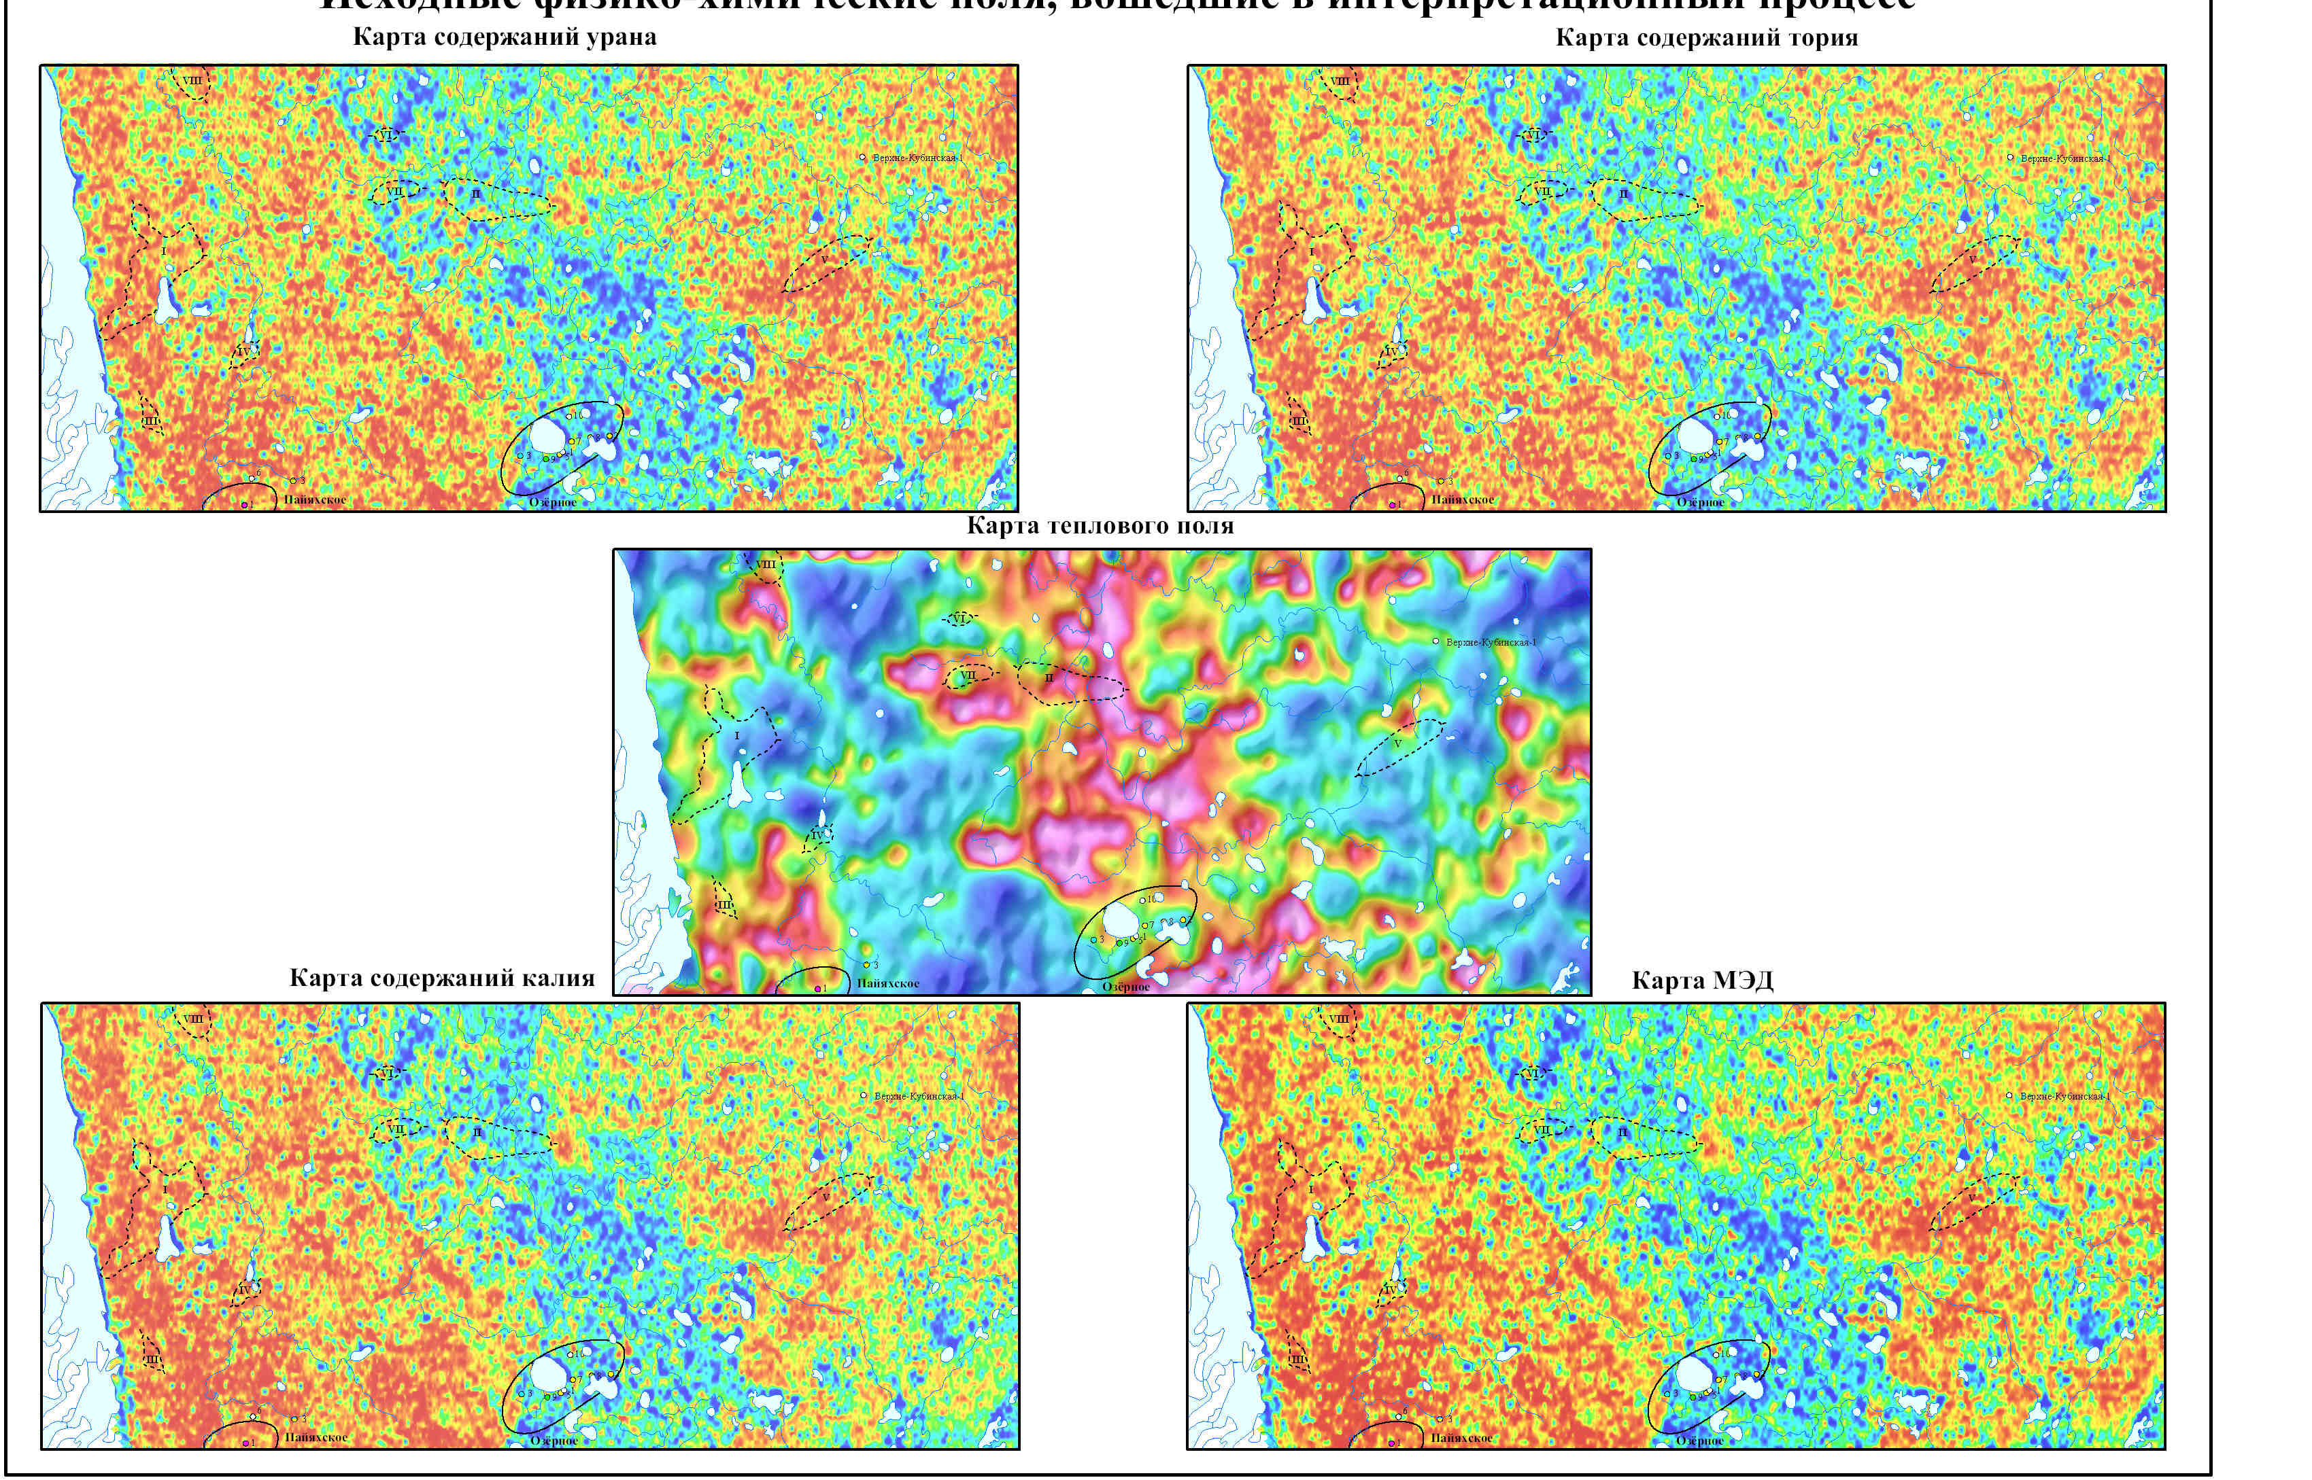
ИСХОДНЫЕ ФИЗИКО-ХИМИЧЕСКИЕ ПОЛЯ, ВОШЕДШИЕ В ИНТЕРПРЕТАЦИОННЫЙ ПРОЦЕСС
Карта аномального магнитного поля
Карта содержаний урана
Карта МЭД
Карта содержаний калия
Карта содержаний тория

Slide 26
ИСХОДНЫЕ ФИЗИКО-ХИМИЧЕСКИЕ ПОЛЯ, ВОШЕДШИЕ В ИНТЕРПРЕТАЦИОННЫЙ ПРОЦЕСС (ПРОДОЛЖЕНИЕ)
Карта теплового поля
Карта поля силы тяжести
Космическое изображение по данным “Landsat”
Карта поля метана
Карта поля пропана

Slide 27
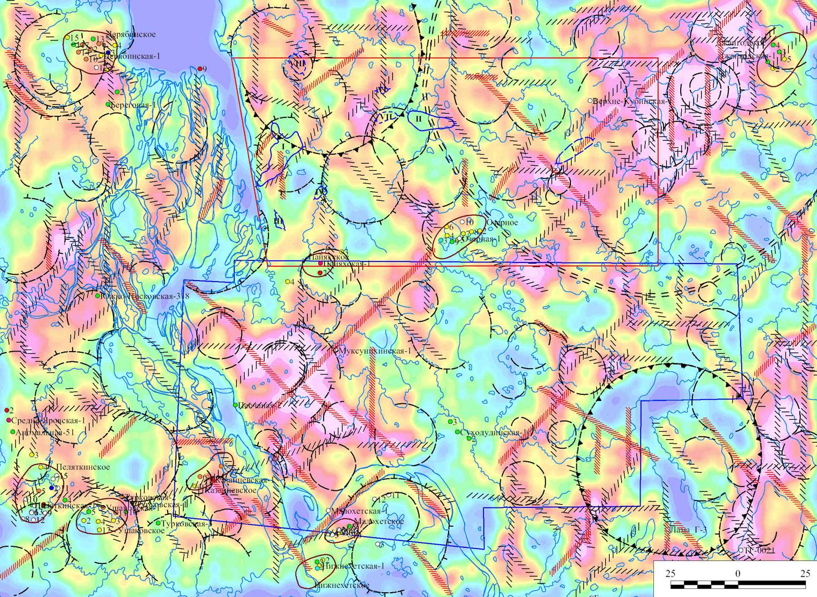
СХЕМА ГЕОЛОГО-ГЕОМОРФОЛОГИЧЕСКОГО ДЕШИФРИРОВАНИЯ
ПО ДАННЫМ КС
Байкаловская площадь

Slide 28
КАРТА ЛОКАЛЬНЫХ ОСЛОЖНЕНИЙ ГЕТЕРОГЕННОГО ФУНДАМЕНТА

Slide 29
КАРТА СРЕДНЕВОЛНОВОЙ СОСТАВЛЯЮЩЕЙ АНОМАЛЬНОГО МАГНИТНОГО ПОЛЯ

Slide 30
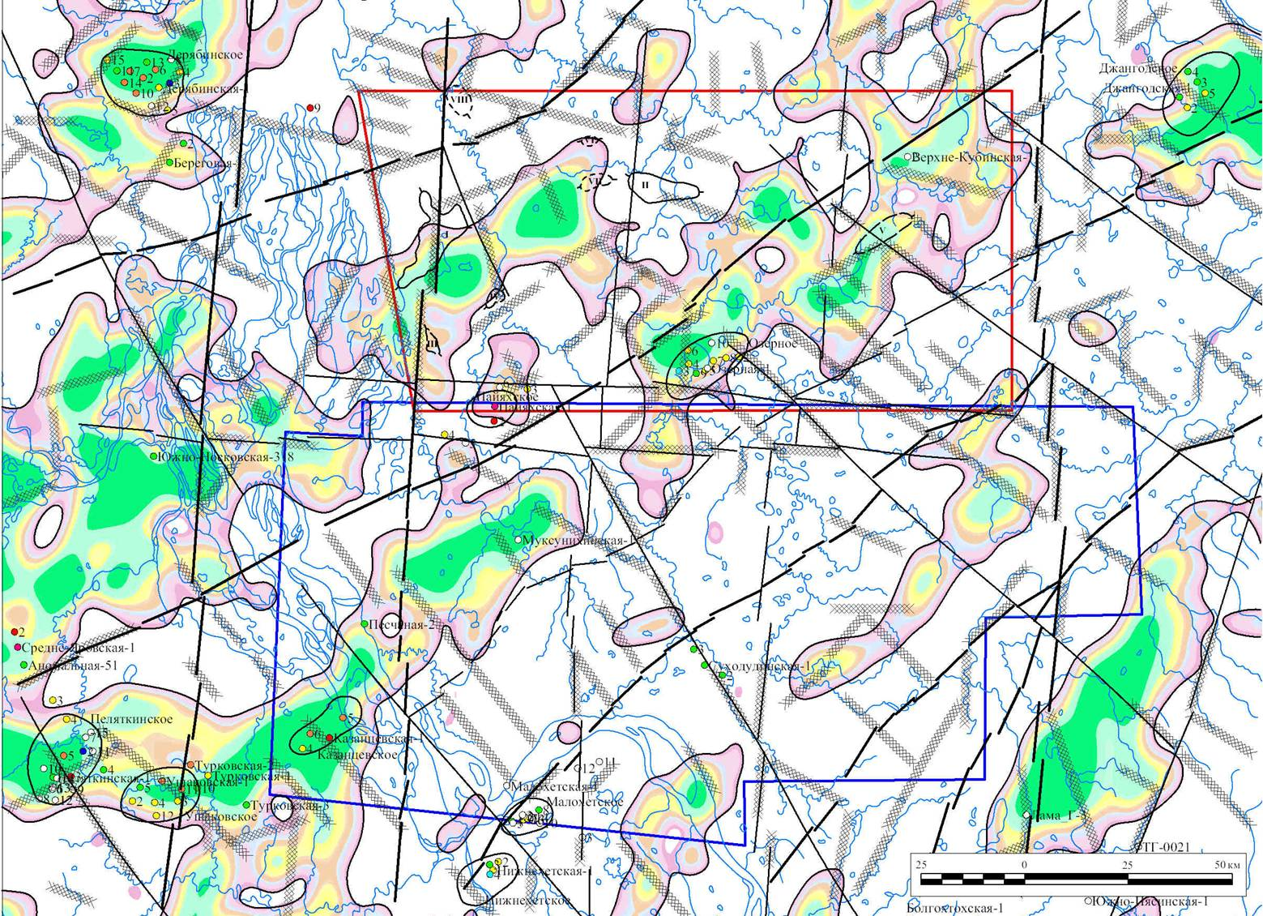
КАРТА СУММИРОВАНИЯ ЗОНАЛЬНЫХ КРИТЕРИЕВ НЕФТЕГАЗОНОСНОСТИ
Байкаловская площадь
Западная зона
Восточная зона

Slide 31
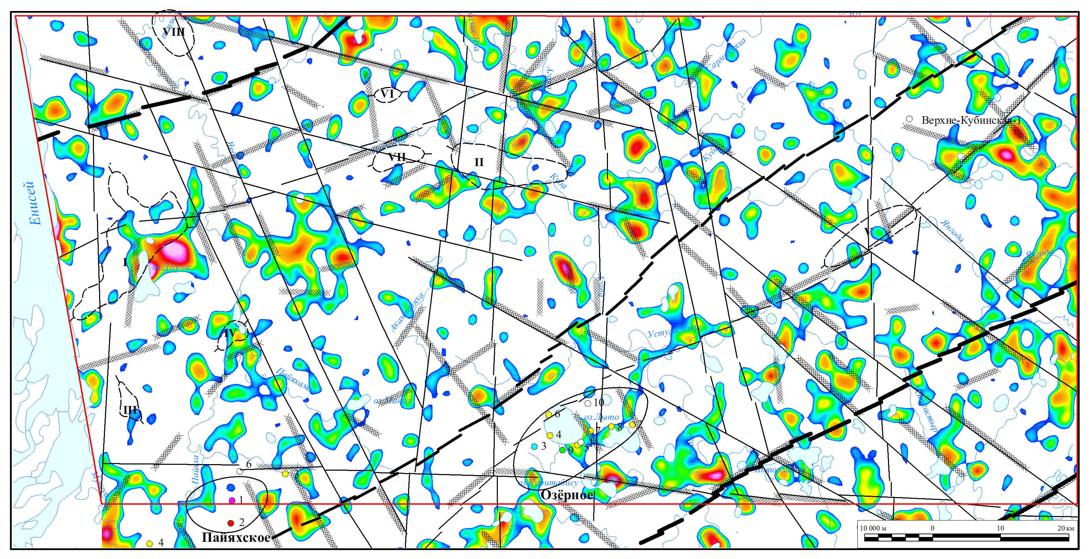
КАРТА ПОЛЯ МЕТАНА

Slide 32
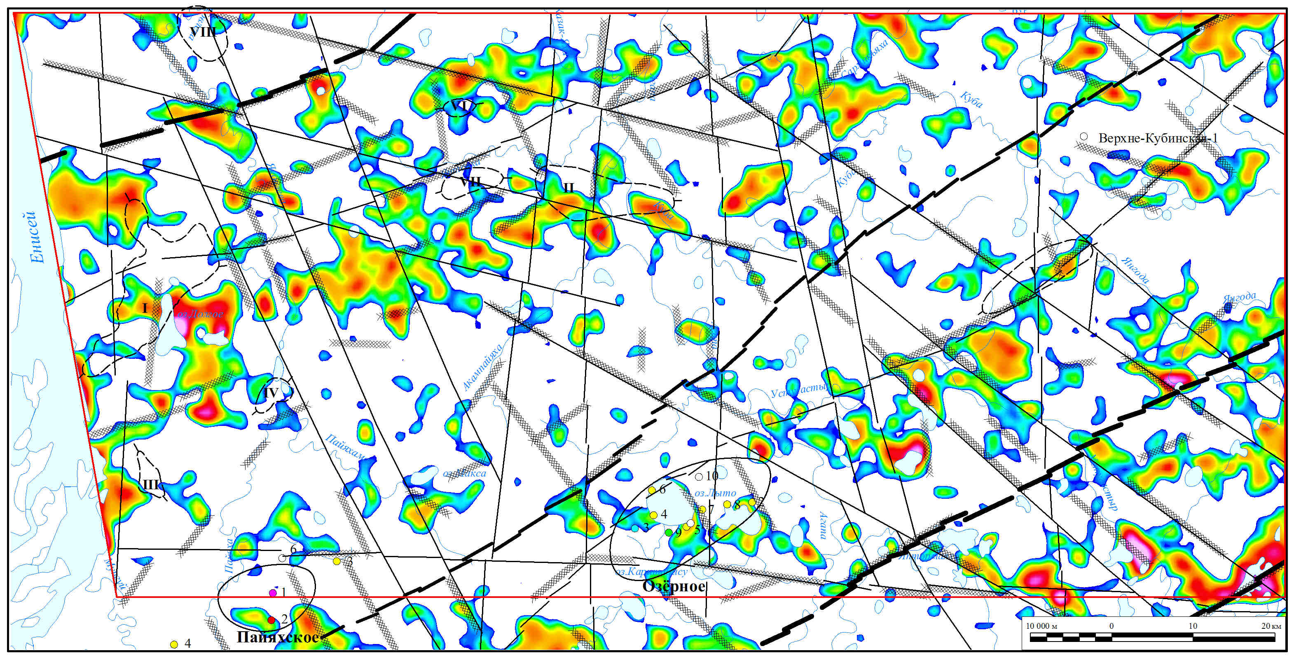
КАРТА ПОЛЯ ПРОПАНА

Slide 33
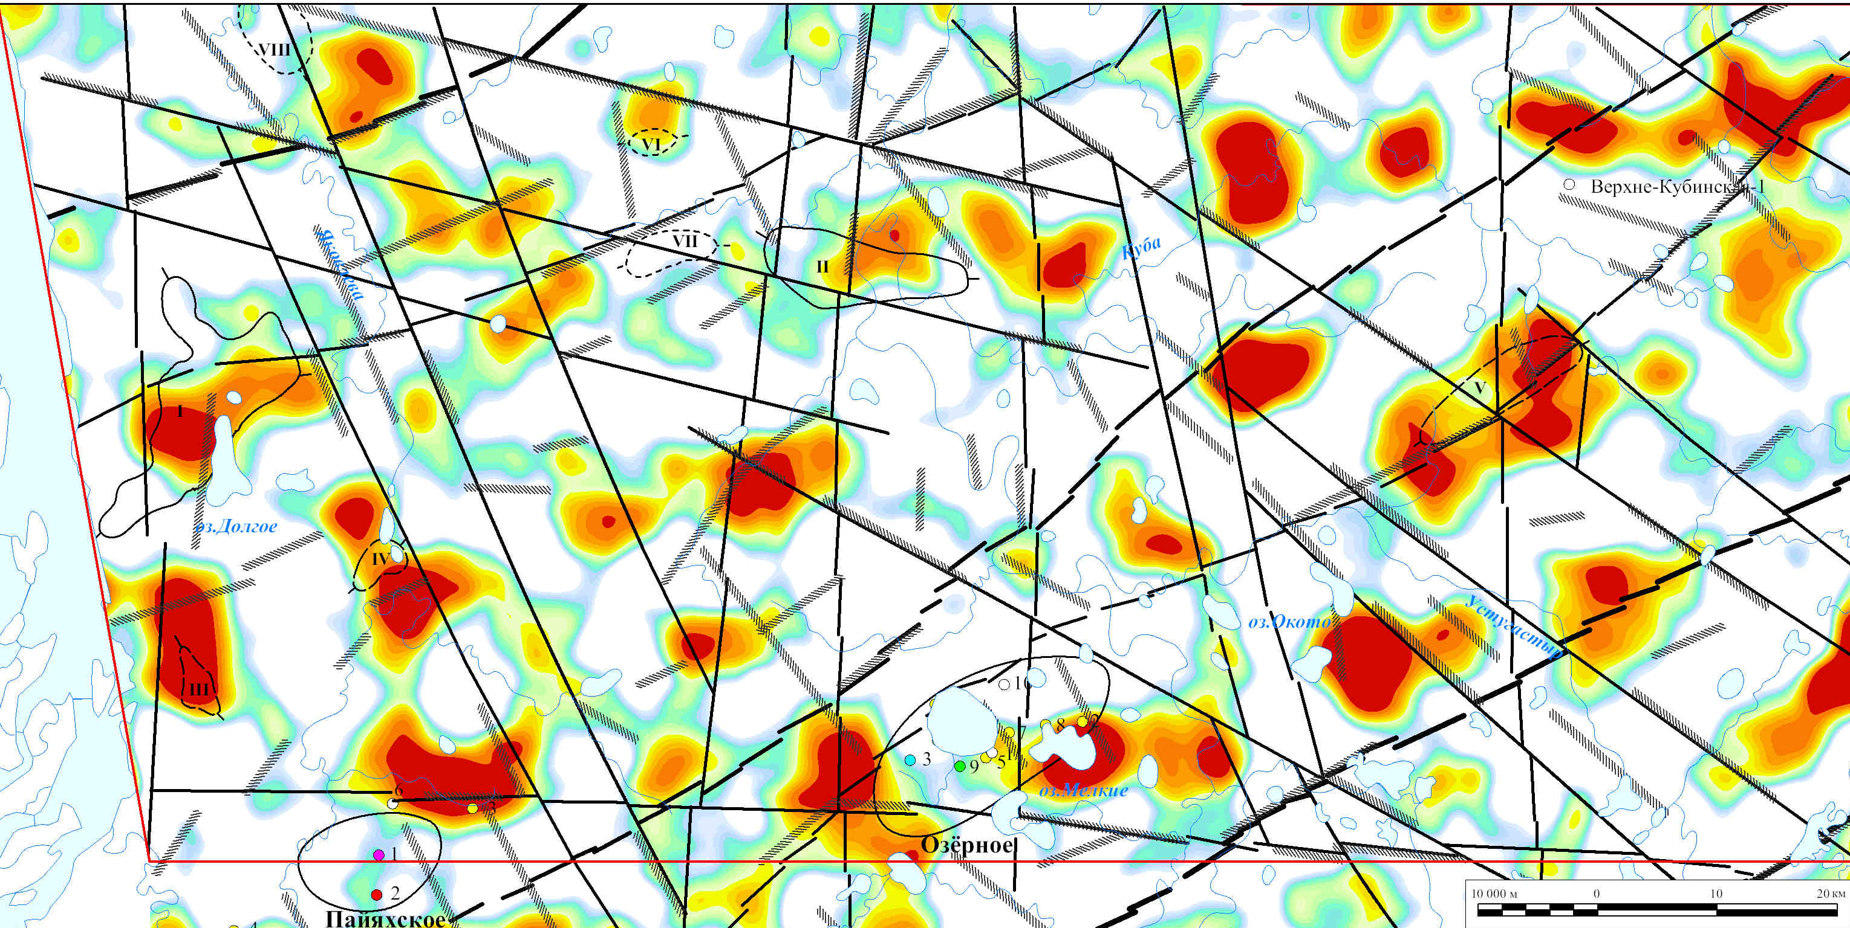
КАРТА СУММАРНОГО ПОКАЗАТЕЛЯ ФИЗИКО-
ХИМИЧЕСКИХ ПОИСКОВЫХ КРИТЕРИЕВ ЗАЛЕЖЕЙ УВ

Slide 34
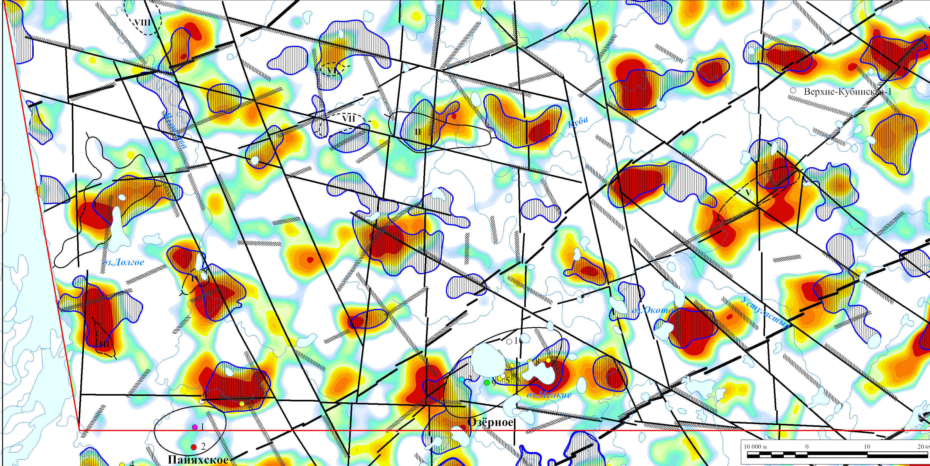
СОПОСТАВЛЕНИЕ СУММАРНОГО ПОКАЗАТЕЛЯ АНОМАЛЬНОСТИ ФИЗИКО-ХИМИЧЕСКИХ ПОЛЕЙ И КЛАССИФИКАЦИИ МЕТОДОМ
"РАСПОЗНАВАНИЯ ОБРАЗОВ"

Slide 35
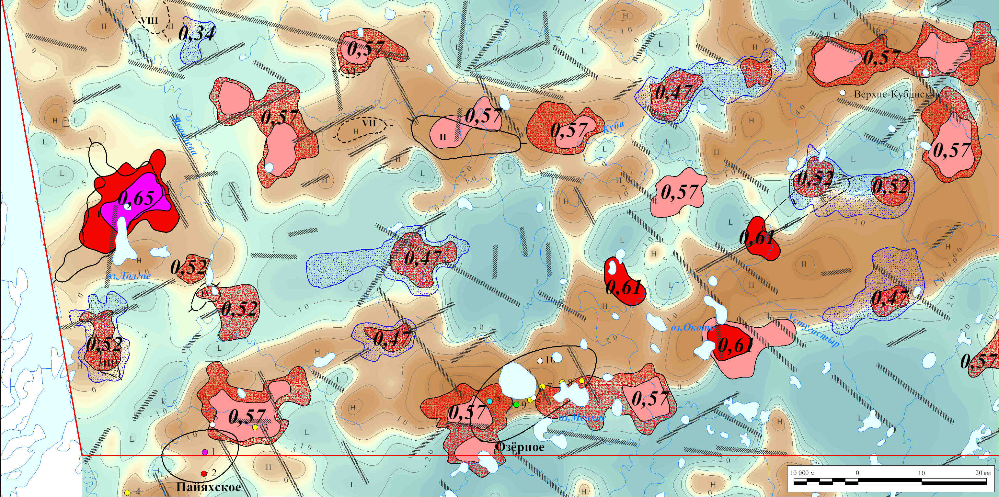
КАРТА ПЕРСПЕКТИВ НЕФТЕГАЗОНОСНОСТИ БАЙКАЛОВСКОЙ ПЛОЩАДИ
Участок №2 Байкаловская структура

Slide 36
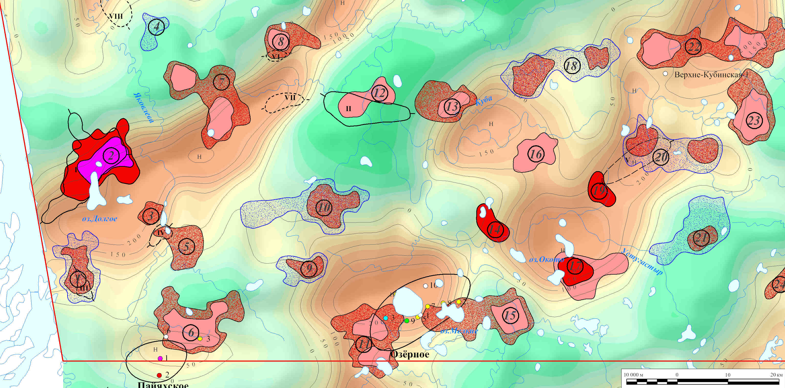
КАРТА ПЕРСПЕКТИВ НЕФТЕГАЗОНОСНОСТИ БАЙКАЛОВСКОЙ ПЛОЩАДИ

Slide 37
КАРТА ИЗУЧЕННОСТИ ТЕРРИТОРИИ ЭЛЕКТРОРАЗВЕДОЧНЫМИ РАБОТАМИ

Slide 38
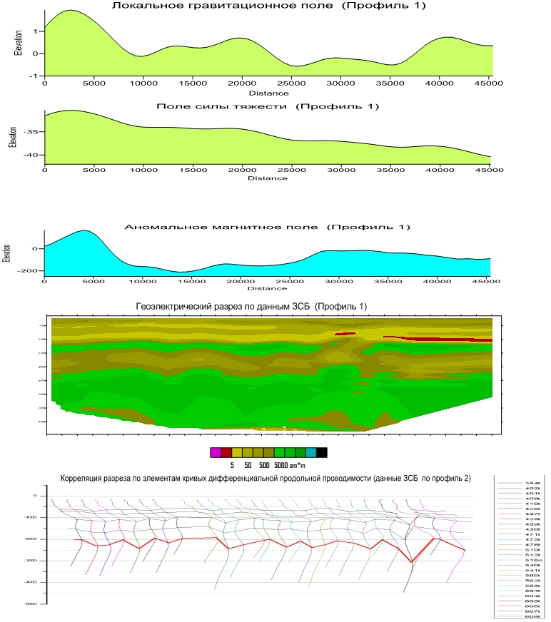
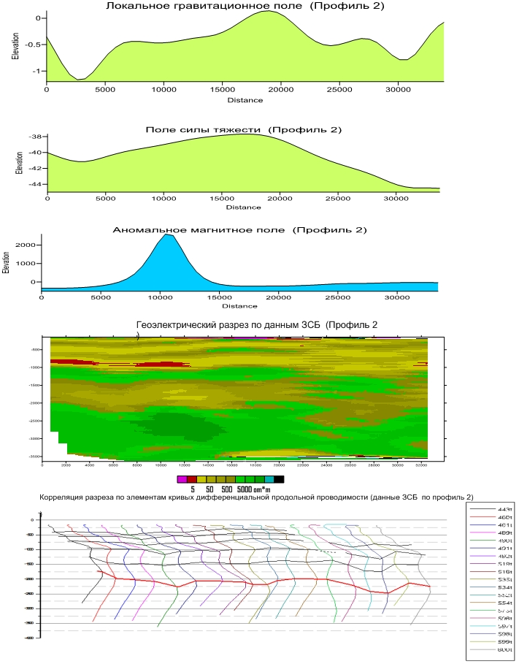
ГЕОЭЛЕКТРИЧЕСКИЕ РАЗРЕЗЫ ПО ДАННЫМ ЗСБ

Slide 39
КАРТА ПРОГНОЗА ЭФФЕКТИВНОЙ ЕМКОСТИ КОЛЛЕКТОРОВ ОСИНСКОГО ГОРИЗОНТА ПО РЕЗУЛЬТАТАМ ИНТЕРПРЕТАЦИИ ДАННЫХ ЭЛЕКТРОРАЗВЕДКИ ЗСБ
КАРТА ПРОГНОЗА ЭФФЕКТИВНОЙ ЕМКОСТИ КОЛЛЕКТОРОВ ОСИНСКОГО ГОРИЗОНТА ПО РЕЗУЛЬТАТАМ ИНТЕРПРЕТАЦИИ ДАННЫХ ЭЛЕКТРОРАЗВЕДКИ ЗСБ И БУРЕНИЯ

Slide 40
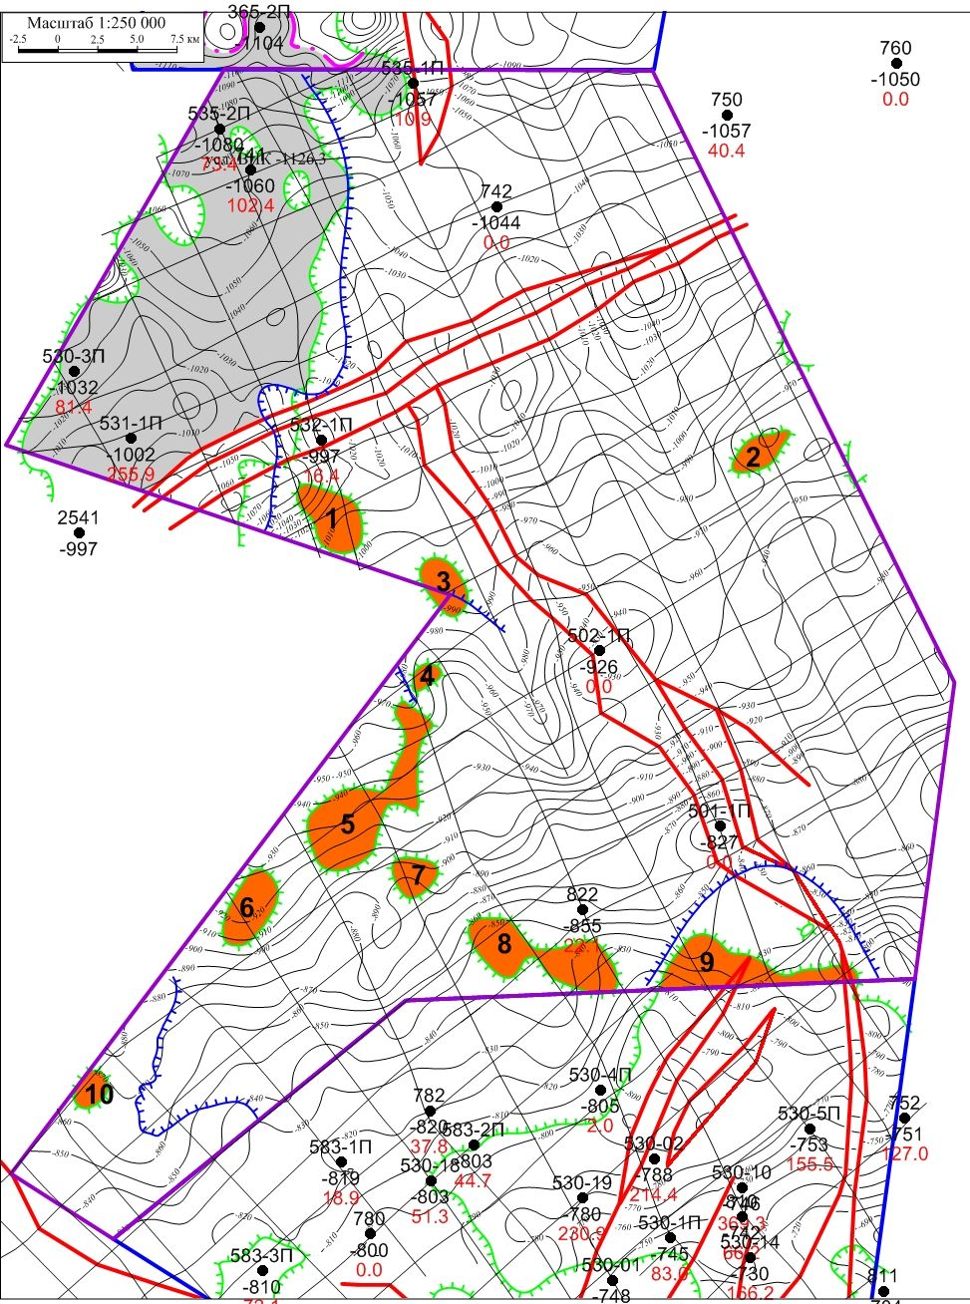
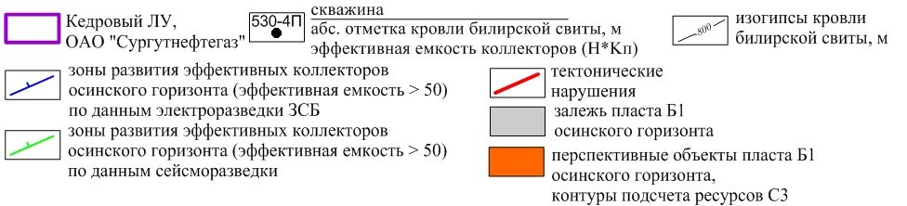
ОСИНСКИЙ ГОРИЗОНТ (Б1). КАРТА ВЫЯВЛЕННЫХ ПЕРСПЕКТИВНЫХ ОБЪЕКТОВ

Slide 41
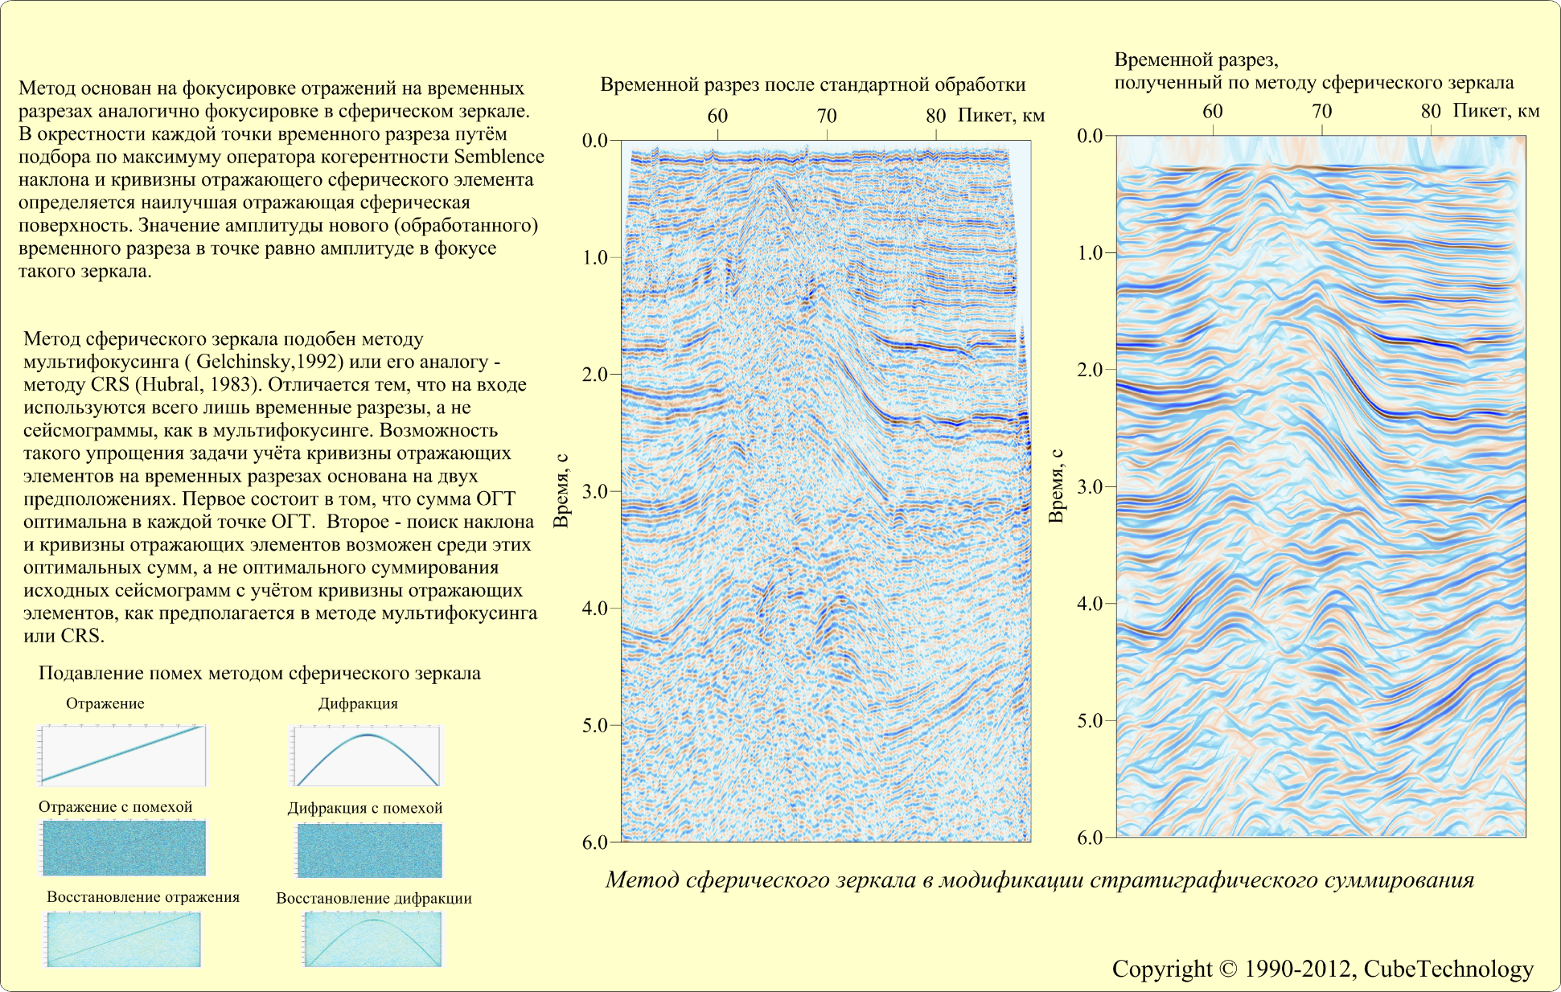
СФЕРИЧЕСКОЕ ЗЕРКАЛО

Slide 42
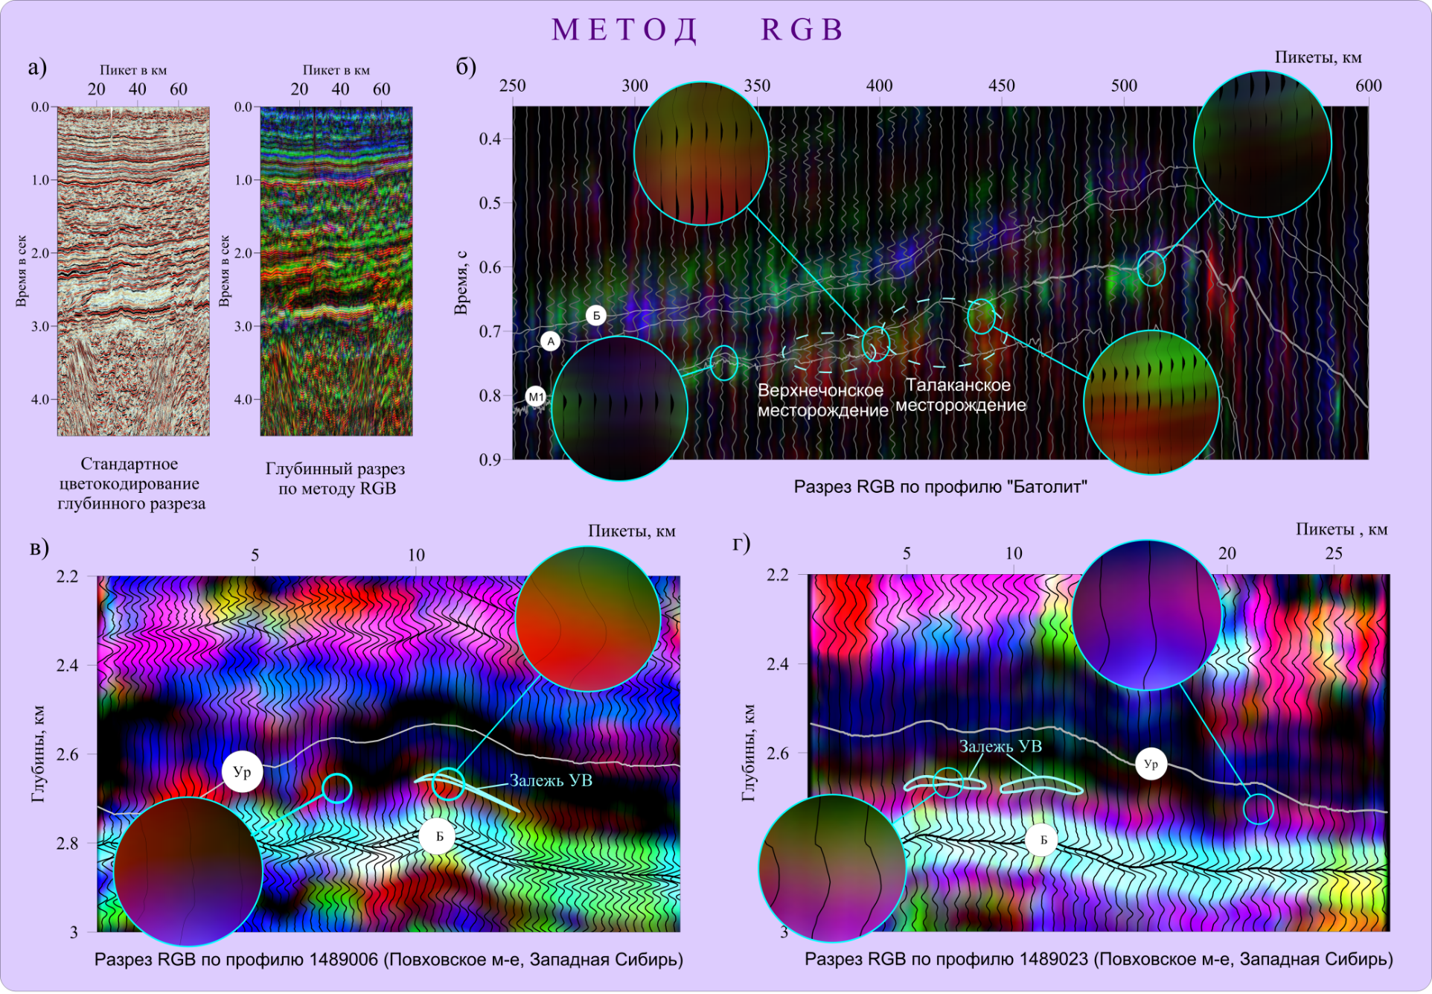
ПОИСКИ УГЛЕВОДОРОДОВ МЕТОДОМ RGB

Slide 43
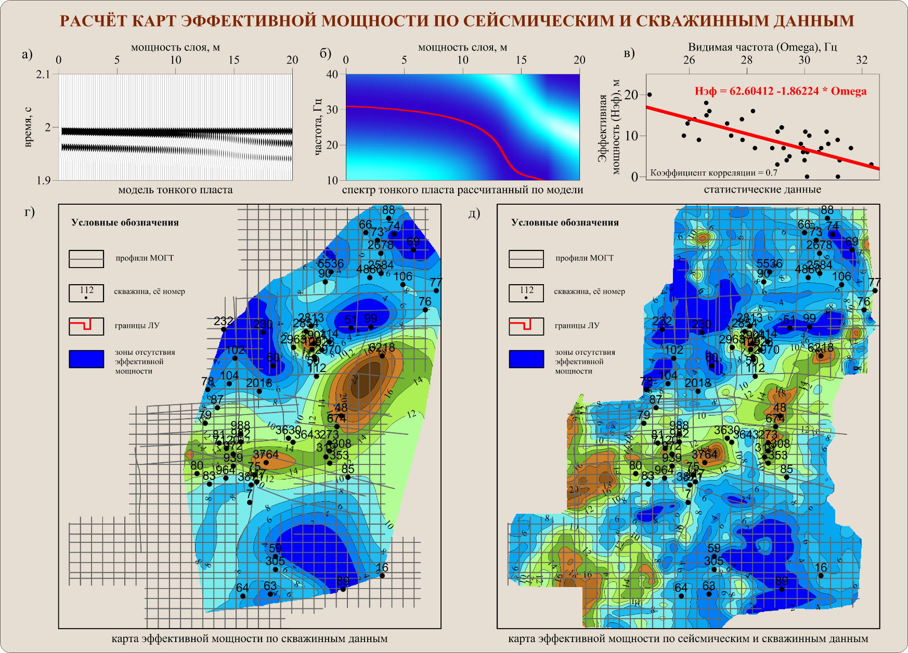
ПРОГНОЗ КОЛЛЕКТОРОВ

Slide 44
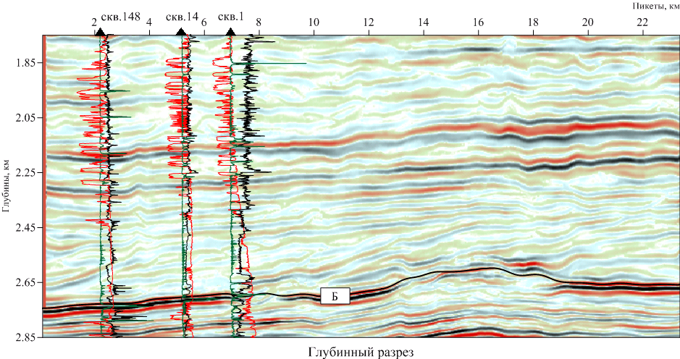
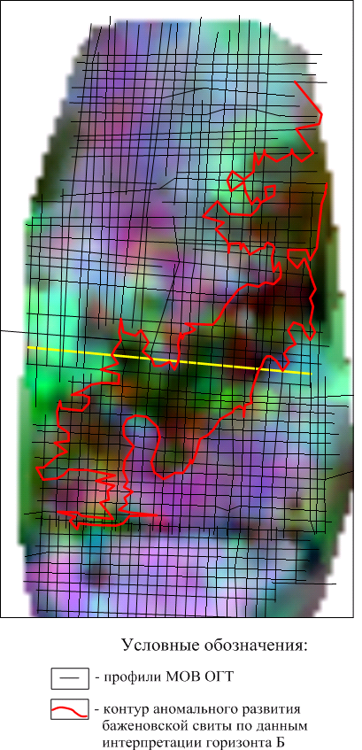
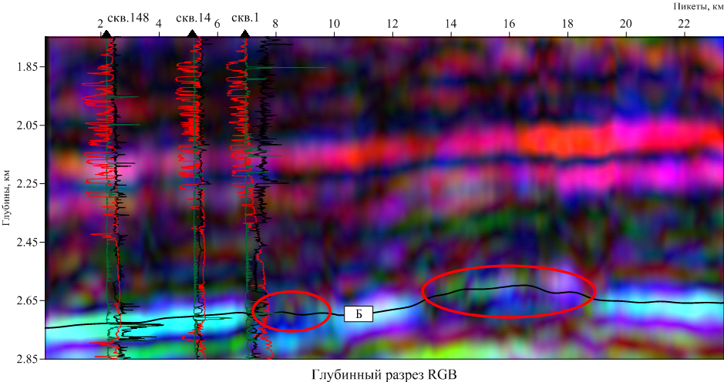
ВЫДЕЛЕНИЕ СЕЙСМОФАЦИАЛЬНЫХ ЗОН ПО ДИНАМИЧЕСКОМУ АНАЛИЗУ
(НА МАТЕРИАЛЕ ЗАПАДНОЙ СИБИРИ)

Slide 45
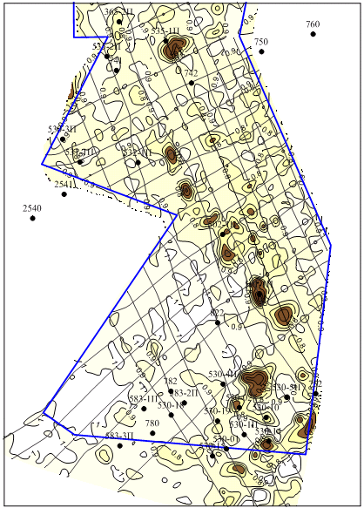



СОПОСТАВЛЕНИЕ ДАННЫХ МАГНИТОРАЗВЕДКИ, ГРАВИРАЗВЕДКИ И СЕЙСМОРАЗВЕДКИ
Карта аномального
магнитного поля
Карта локальной составляющей поля силы тяжести
Карта когерентности сейсмической записи в окрестности отражающего горизонта КВ

Slide 46
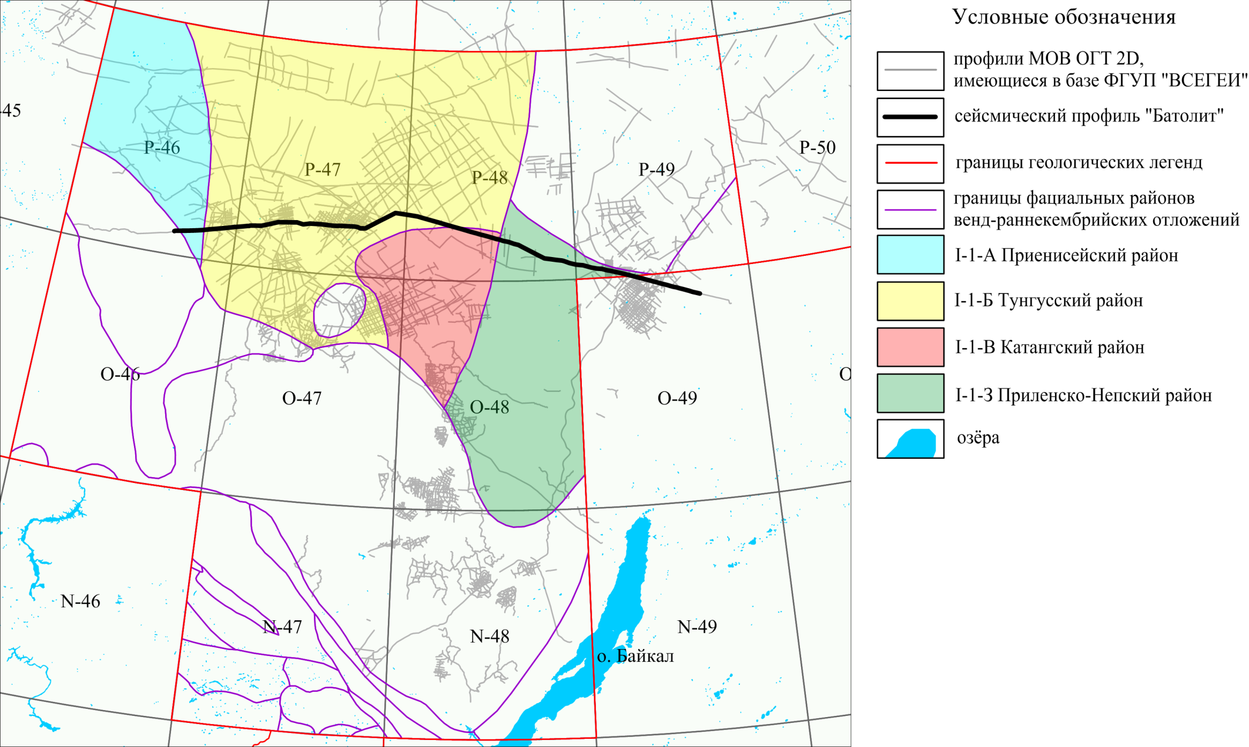
СЕЙСМОФАЦИАЛЬНОЕ РАЙОНИРОВАНИЕ ВЕНД-РАННЕКЕМБРИЙСКИХ ОТЛОЖЕНИЙ ПО МАТЕРИАЛАМ ВОСТОЧНОЙ СИБИРИ

Slide 47
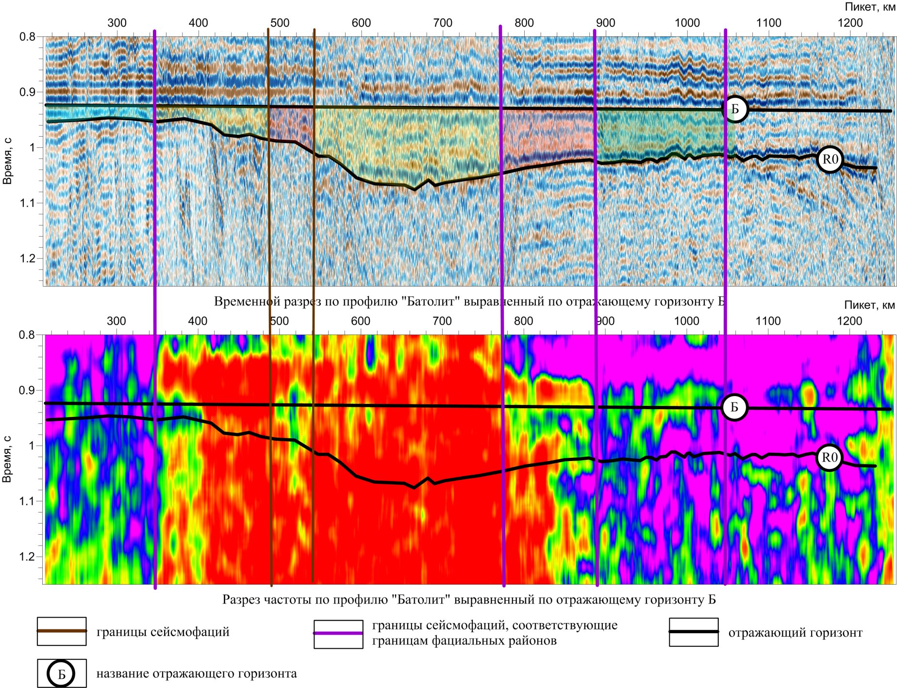
СЕЙСМОФАЦИАЛЬНОЕ РАЙОНИРОВАНИЕ ВЕНД-РАННЕКЕМБРИЙСКИХ ОТЛОЖЕНИЙ ПО МАТЕРИАЛАМ ВОСТОЧНОЙ СИБИРИ

Slide 48
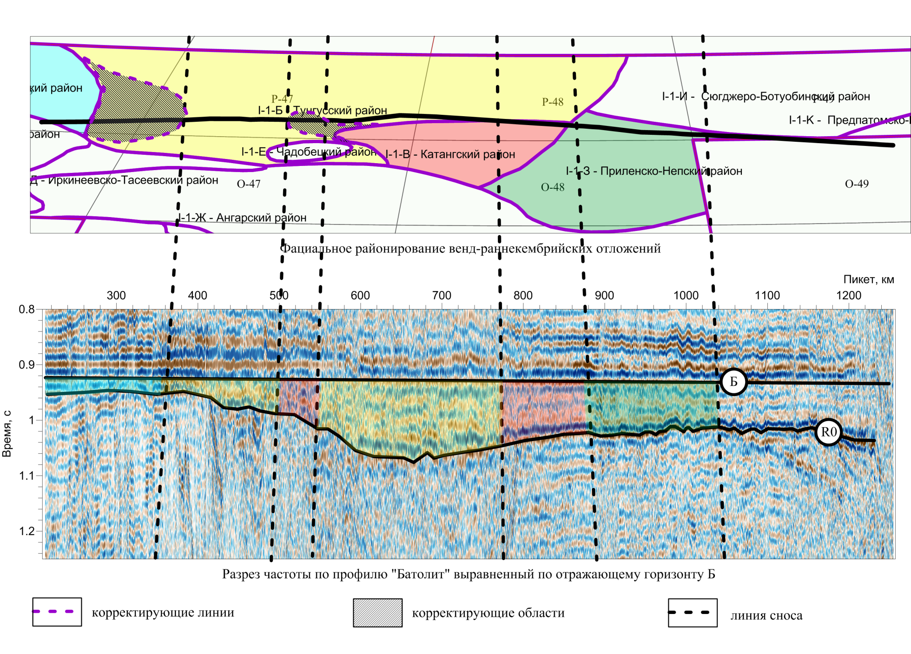
СЕЙСМОФАЦИАЛЬНОЕ РАЙОНИРОВАНИЕ ВЕНД-РАННЕКЕМБРИЙСКИХ ОТЛОЖЕНИЙ ПО МАТЕРИАЛАМ ВОСТОЧНОЙ СИБИРИ

Slide 49


МЕТОД ПАССИВНОЙ АДСОРБЦИИ
Пробоотбор
Обработка данных и моделирование
Контурные карты геохимических вероятностей

Slide 50
БАЗЫ ДАННЫХ
БАЗА ДАННЫХ
Первичные
данные
сейсморазведки
Фондовые материалы
Опубликованные
материалы
Материалы по
бурению глубоких,
параметрических и
колонковых скважин
Результаты
аналитических
исследований

